Slide 1
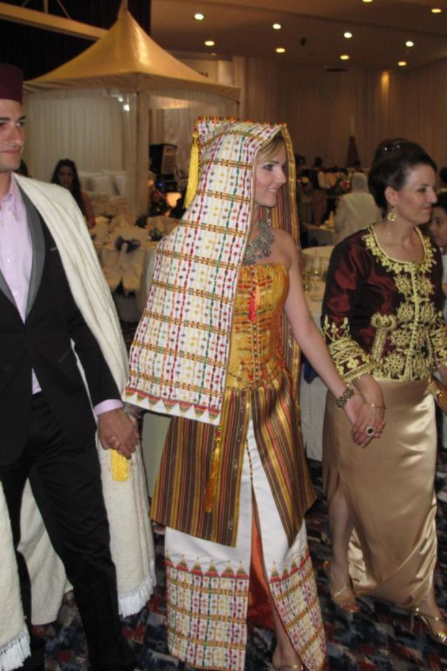
المحاضرة رقم 9
الطقوس والمواسم ودلالتهما الاتصالية في الجزائر
تعد الطقوس والمواسم جزءًا لا يتجزأ من الثقافة الجزائرية. وتحمل هذه الطقوس والمواسم معانٍ اتصالية عميقة، بالإضافة إلى قيم ثقافية واجتماعية متنوعة.
by boukehil Samia

Slide 2
التعريف بالطقوس والمواسم
الطقوس
المواسم
تتكون من مجموعة من الأفعال والتصرفات التي يقوم بها الأفراد وفقًا لقواعد وتقاليد معينة في مجتمع معين.
تعد فترات زمنية محددة في السنة، تمتاز بظروف جوية معينة أو بوجود أحداث أو أعياد تحدث فيها.

Slide 3
الدلالة الاتصالية للطقوس والمواسم

Slide 4
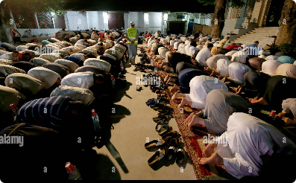
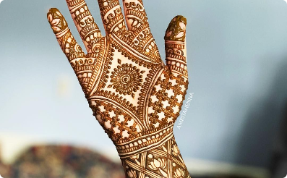
أنواع الطقوس والمواسم في الجزائر
شهر رمضان
حناء العروس
رأس السنة الجديدة
يشارك الجزائريون في الصيام والصلاة وتبادل التهاني خلال هذا الشهر المبارك.
تعتبر حناء العروس جزءًا مهمًا من طقوس الزواج الجزائرية، حيث يتم تعزيز الروابط الاجتماعية والعائلية.
تحتفل الجزائر برأس السنة الجديدة بألوان مبهجة وتقاليد احتفالية تعكس تراث البلاد.

Slide 5
العوامل المؤثرة في الطقوس والمواسم في الجزائر

Slide 6
أهمية التواصل الثقافي من خلال الطقوس والمواسم في الجزائر
في الجزائر
تعزيز التفاهم
تساعد الطقوس والمواسم في تعزيز التواصل والتفاهم بين الأجيال المختلفة في المجتمع الجزائري.
تنمية الوعي
تعلم الطقوس والمشاركة في المواسم يساهم في نشر وعي الثقافة الجزائرية المتنوعة.

Slide 7
التحديات التي تواجه الحفاظ على الطقوس والمواسم
1
التغيرات الاجتماعية
تغير نمط الحياة والتكنولوجيا يؤدي إلى تغير في الاهتمام بالطقوس والمواسم التقليدية.
2
الهجرة والتعدد الثقافي
تواجه الطقوس والمواسم التحدّيات من التعددية الثقافية والهجرة التي تؤثر في الحفاظ عليها.

